Slide 1


Slide 2
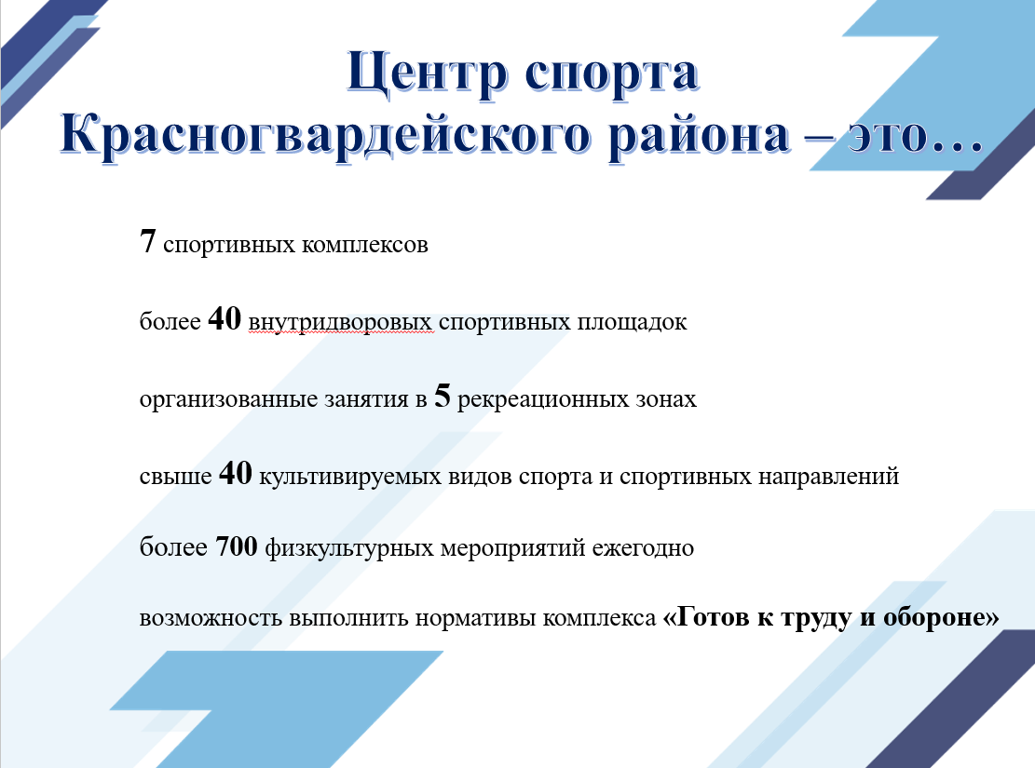

Slide 3
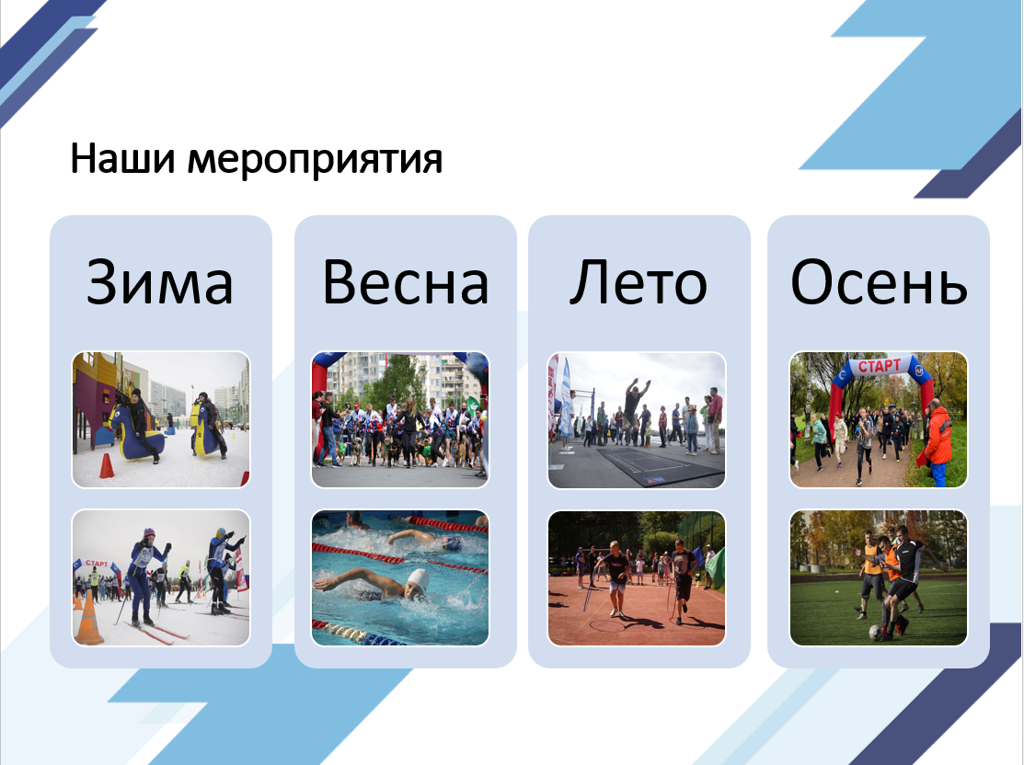

Slide 4
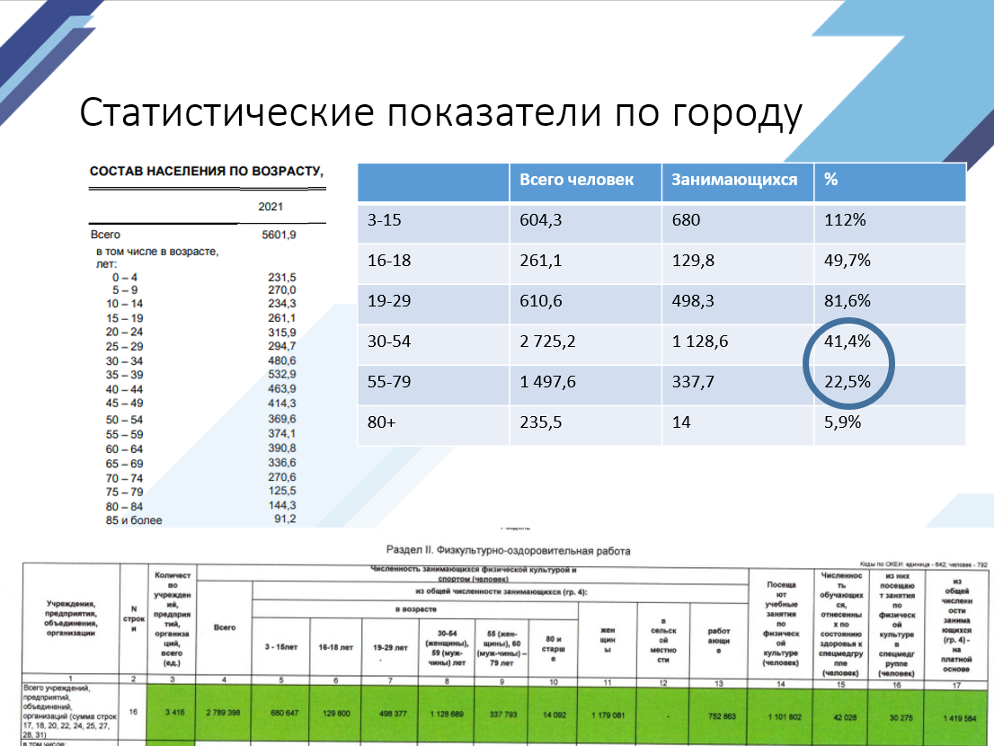

Slide 5
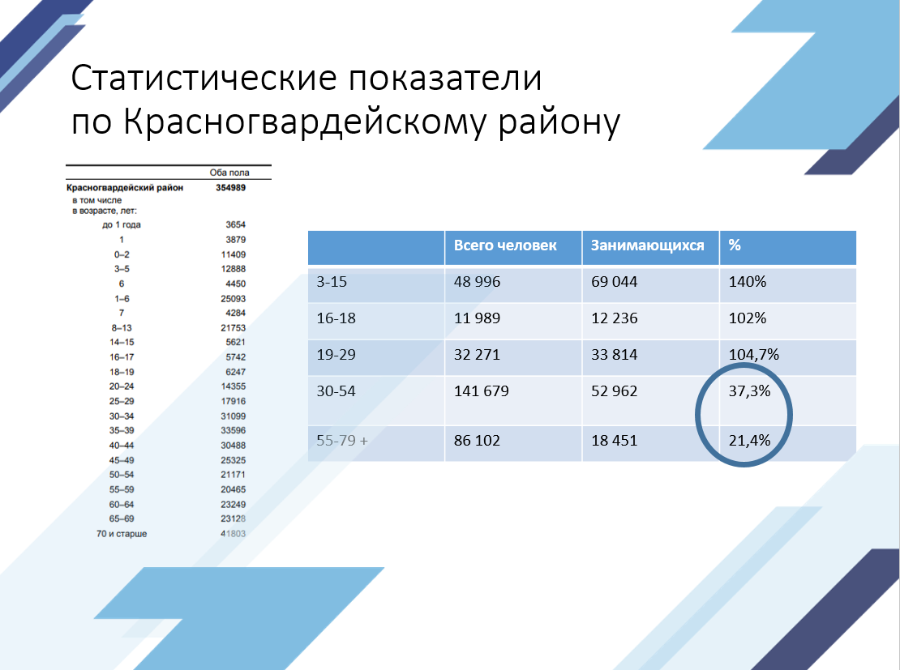

Slide 6
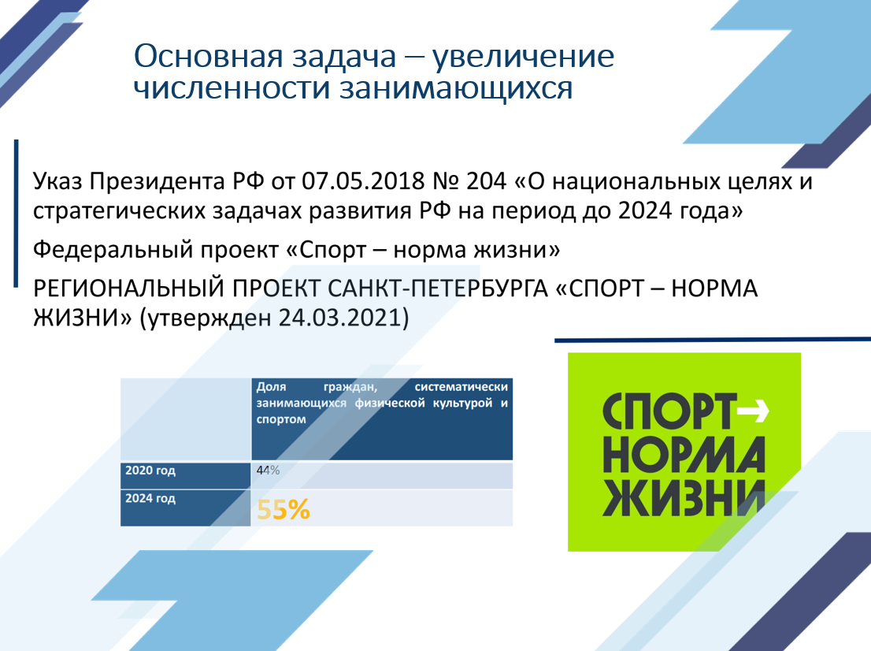

Slide 7


Slide 8
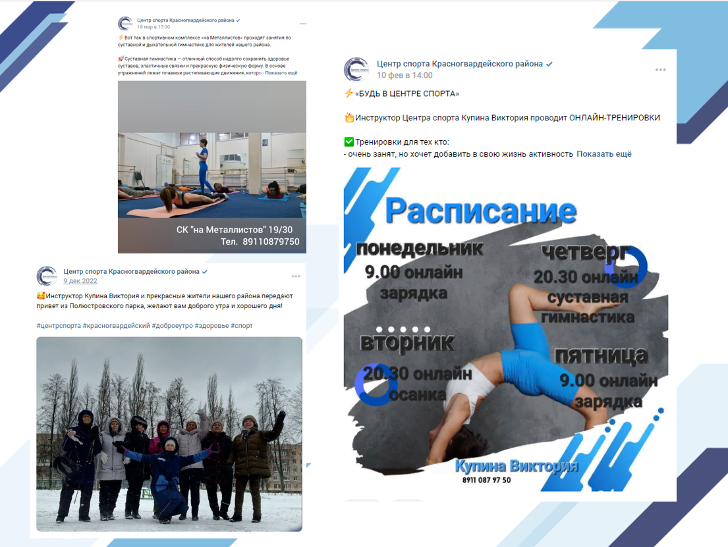

Slide 9
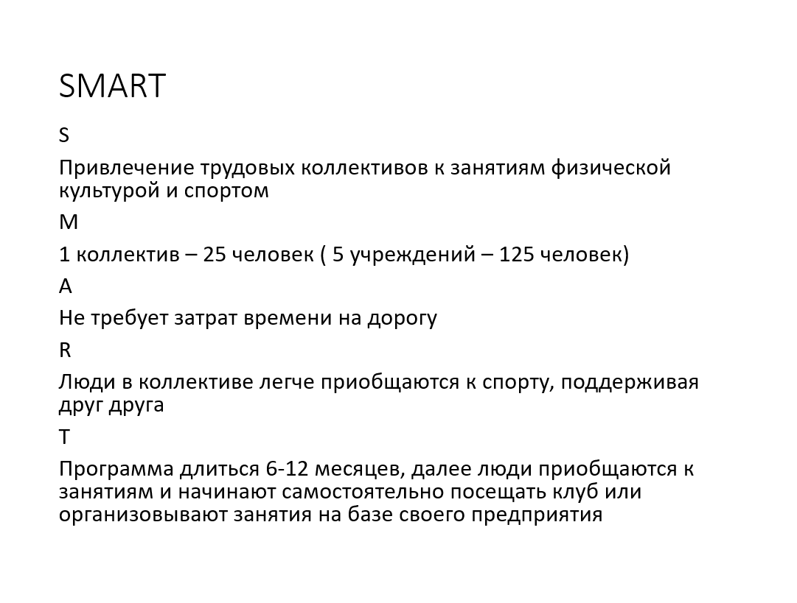

Slide 10
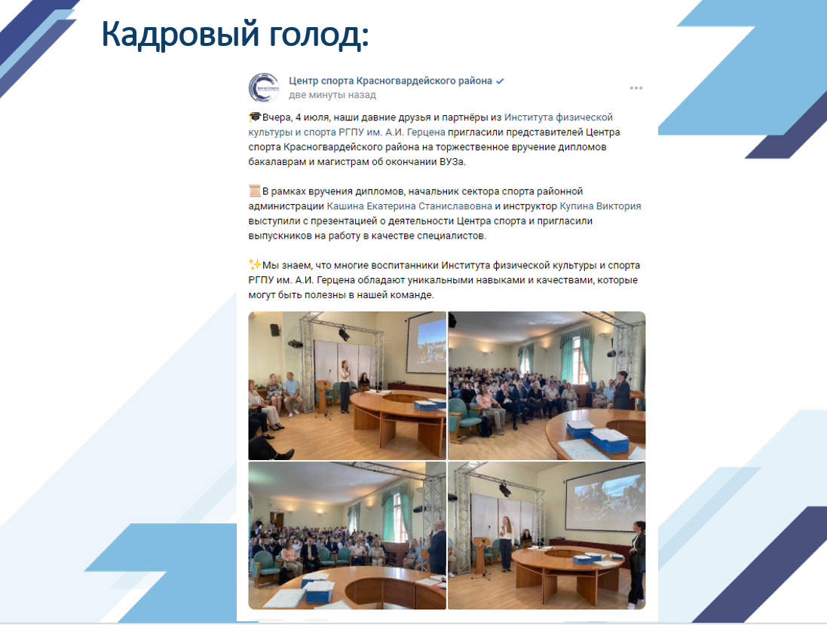

Slide 11
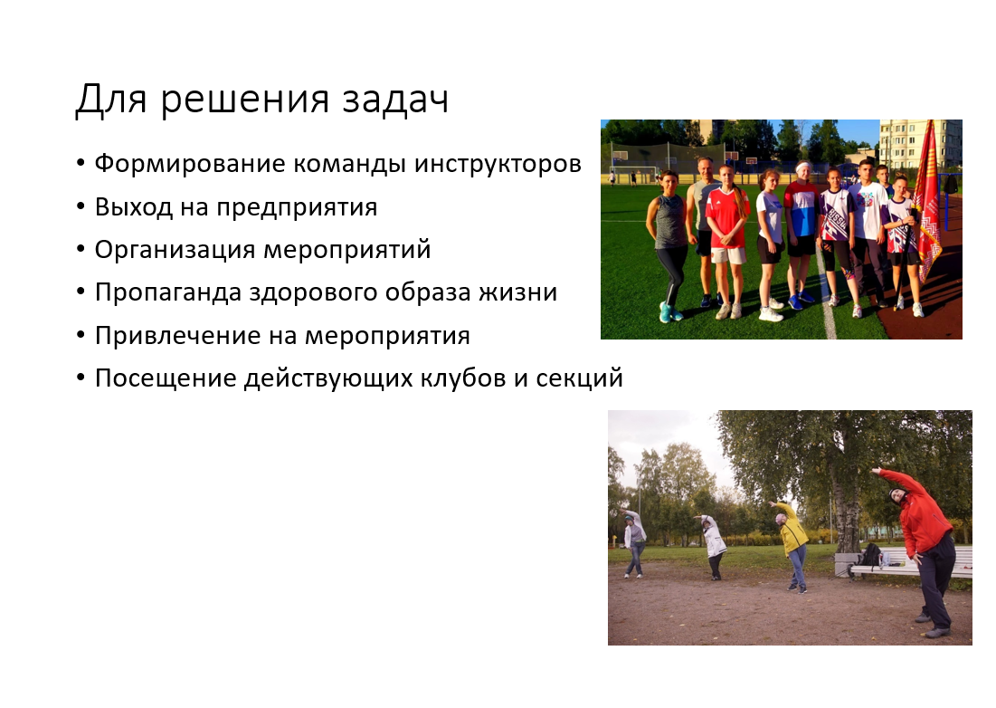

Slide 12
Результаты
В проекте участвовало 25 человек. По окончании проекта, был проведен опрос.
Результаты проведенного опроса среди участников проекта:
Готовы продолжить 22 человека. Из них более 5 человек с весны 2023г. посещают на постоянной основе внерабочие оздоровительные занятия, которые были им предложены после рабочего дня из дополнительной программы спортивного инструктора, для дальнейшего поддержания своего физического здоровья.
Выявлен интерес в категории граждан 30-35 лет к профилактическим оздоровительным программам.
-Определяется интерес к продолжению занятий по производственной зарядке.
- Сохраняется устойчивая динамика по улучшению здоровья занимающихся.

Slide 13
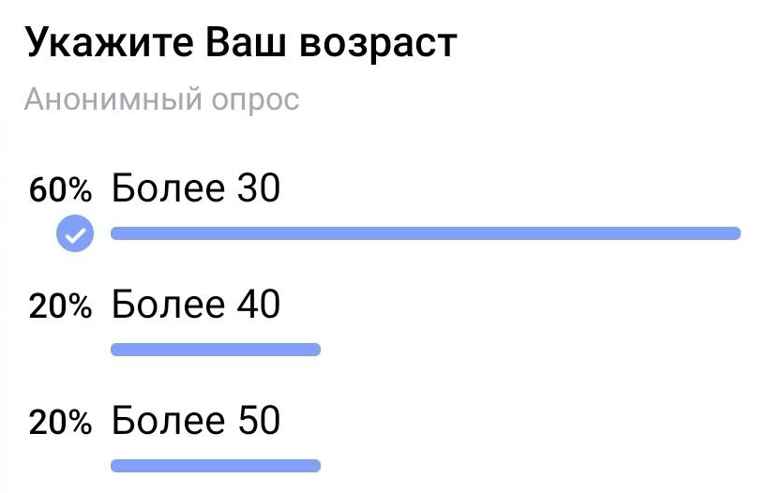
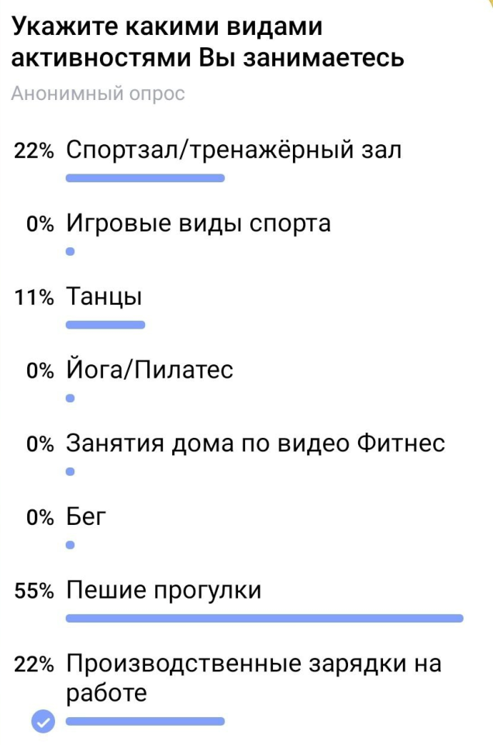

Slide 14
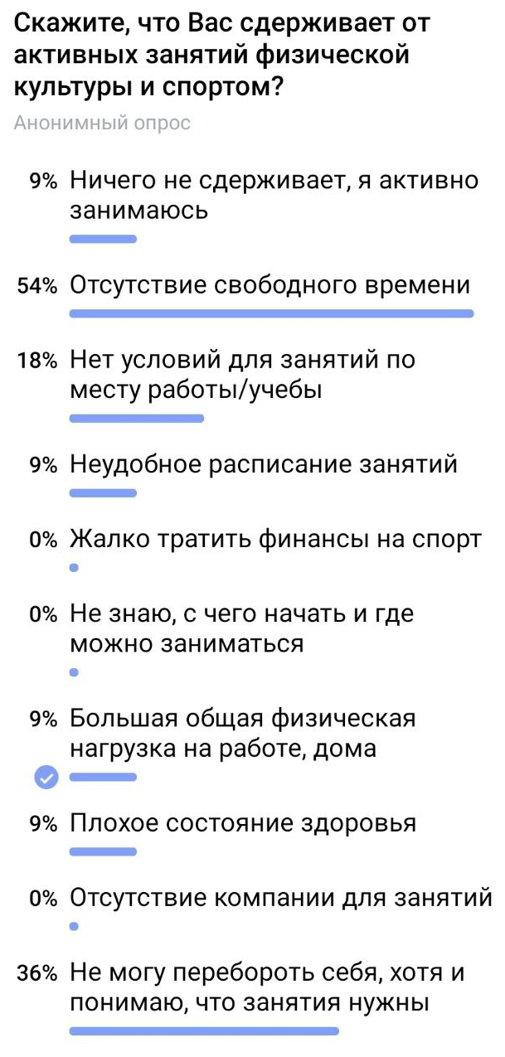
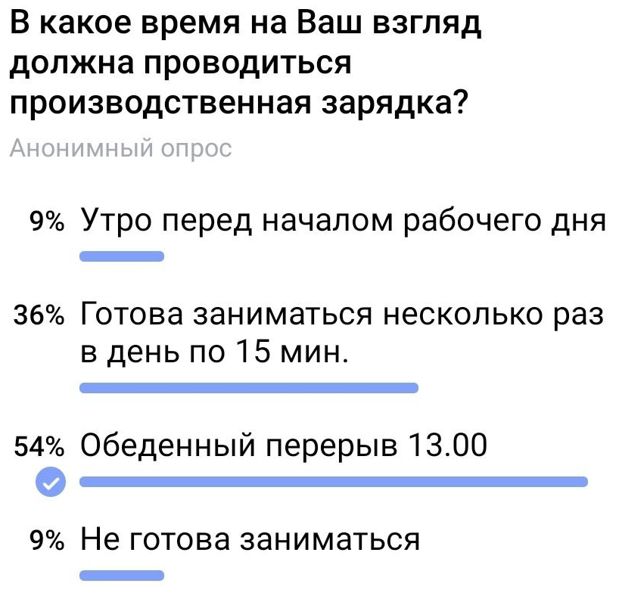

Slide 15
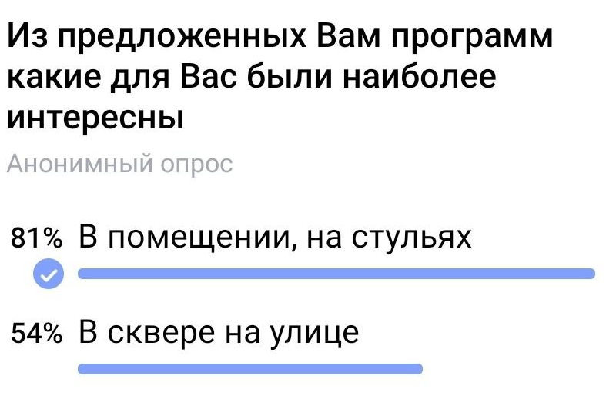
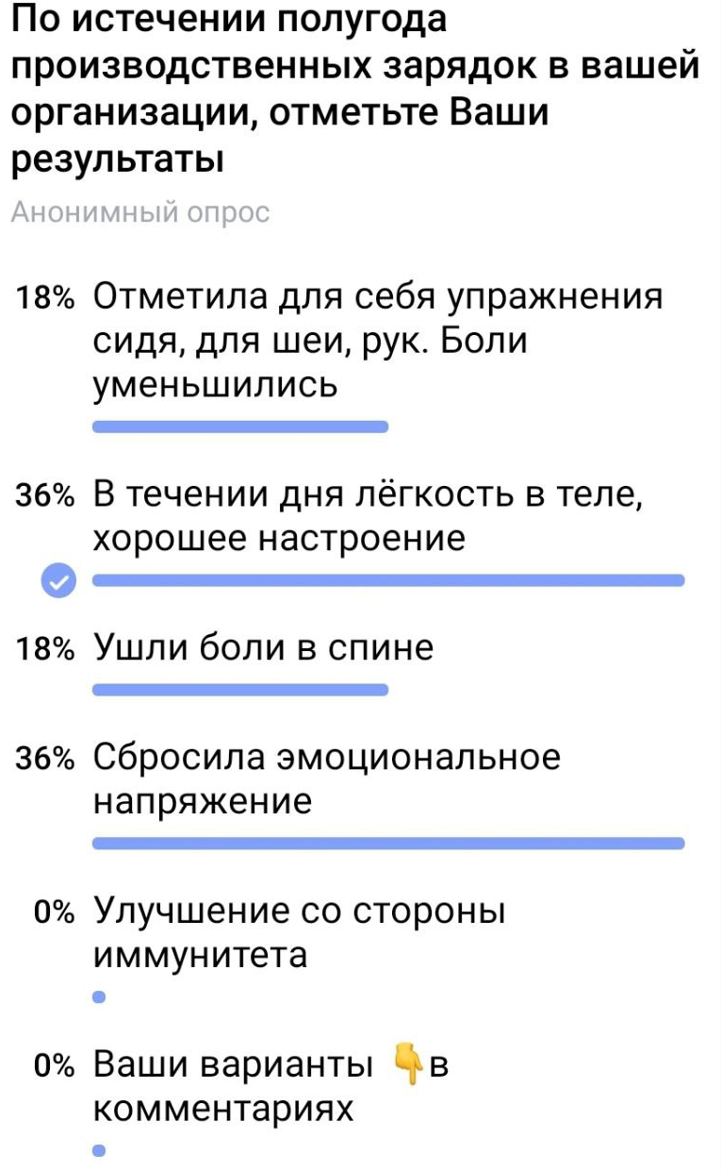
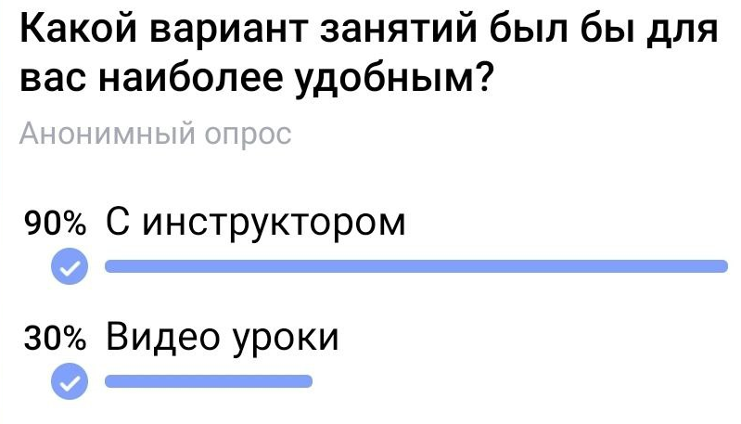

Slide 16

Перспектива развития и потенциал проекта
-Выявлен интерес в категории граждан
30-35 лет к профилактическим оздоровительным программам.
-Определяется интерес к продолжению занятий по производственной зарядке.
-Сохраняется устойчивая динамика по улучшению здоровья занимающихся.
Открывается перспектива для сотрудничества с учебными заведениями Санкт-Петербурга для трудоустройства инструкторов, а так же сотрудничество с государственными и коммерческими организациями для проведения профилактических оздоровительных программ в трудовых коллективах.
Потенциал проекта, популяризировать данное направление в других районах города и города в целом во всех организациях.

Slide 17
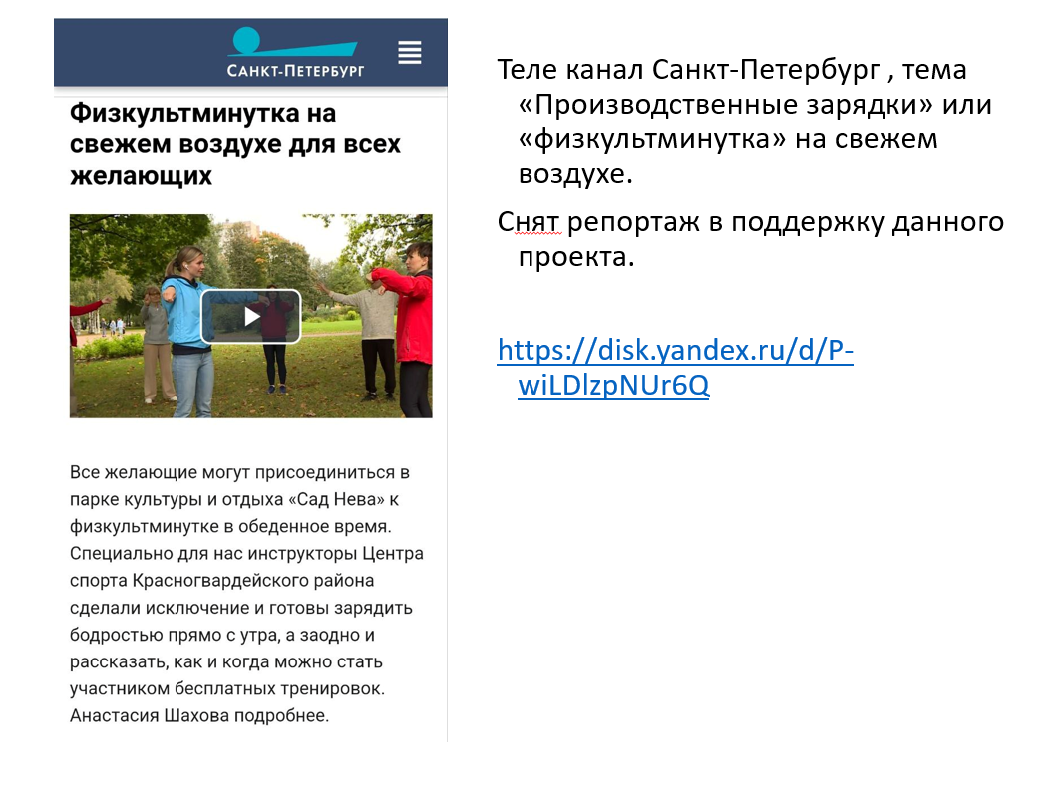

Slide 18
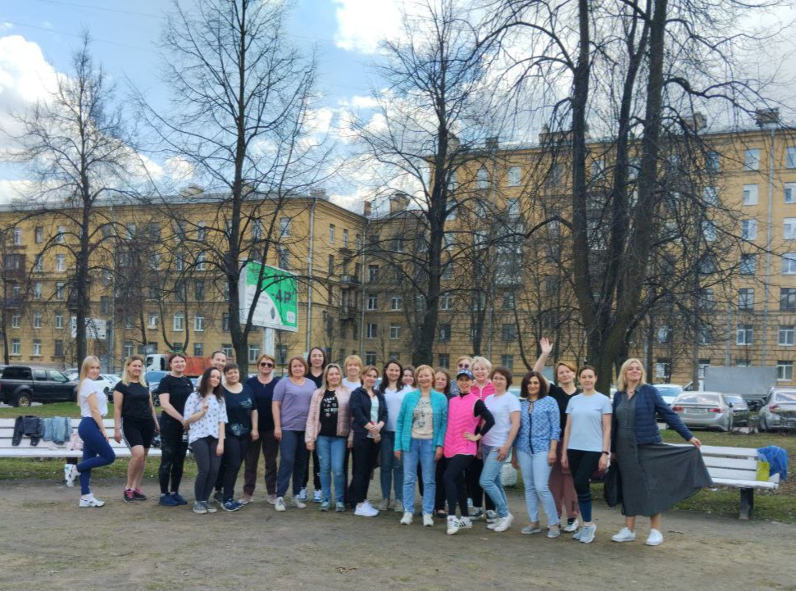
ПРОИЗВОДСТВЕННЫЕ ЗАРЯДКИ ПАРКЕ

Slide 19
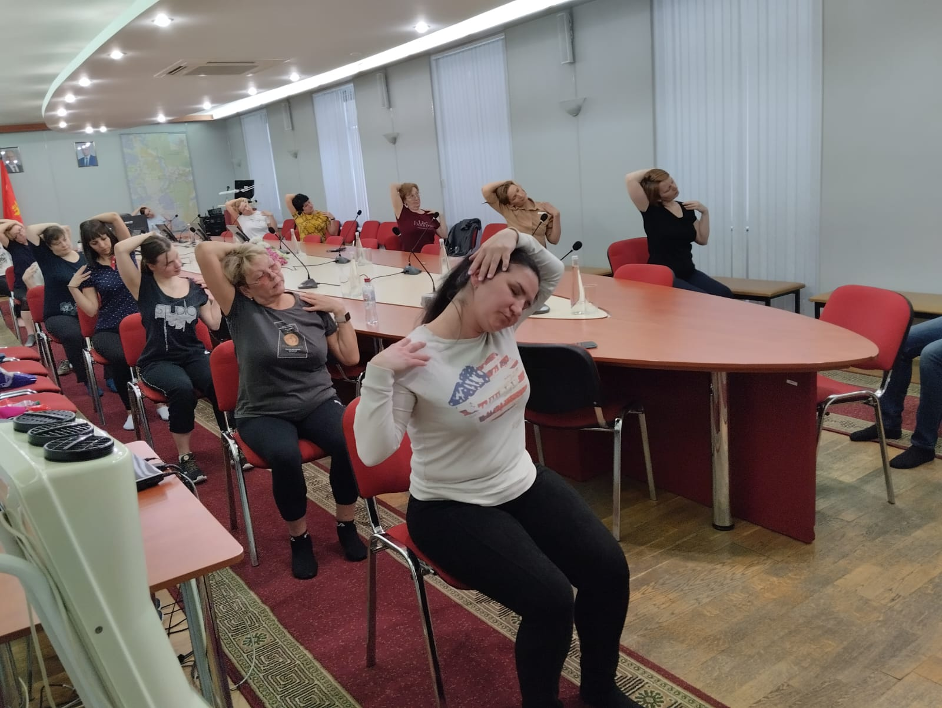
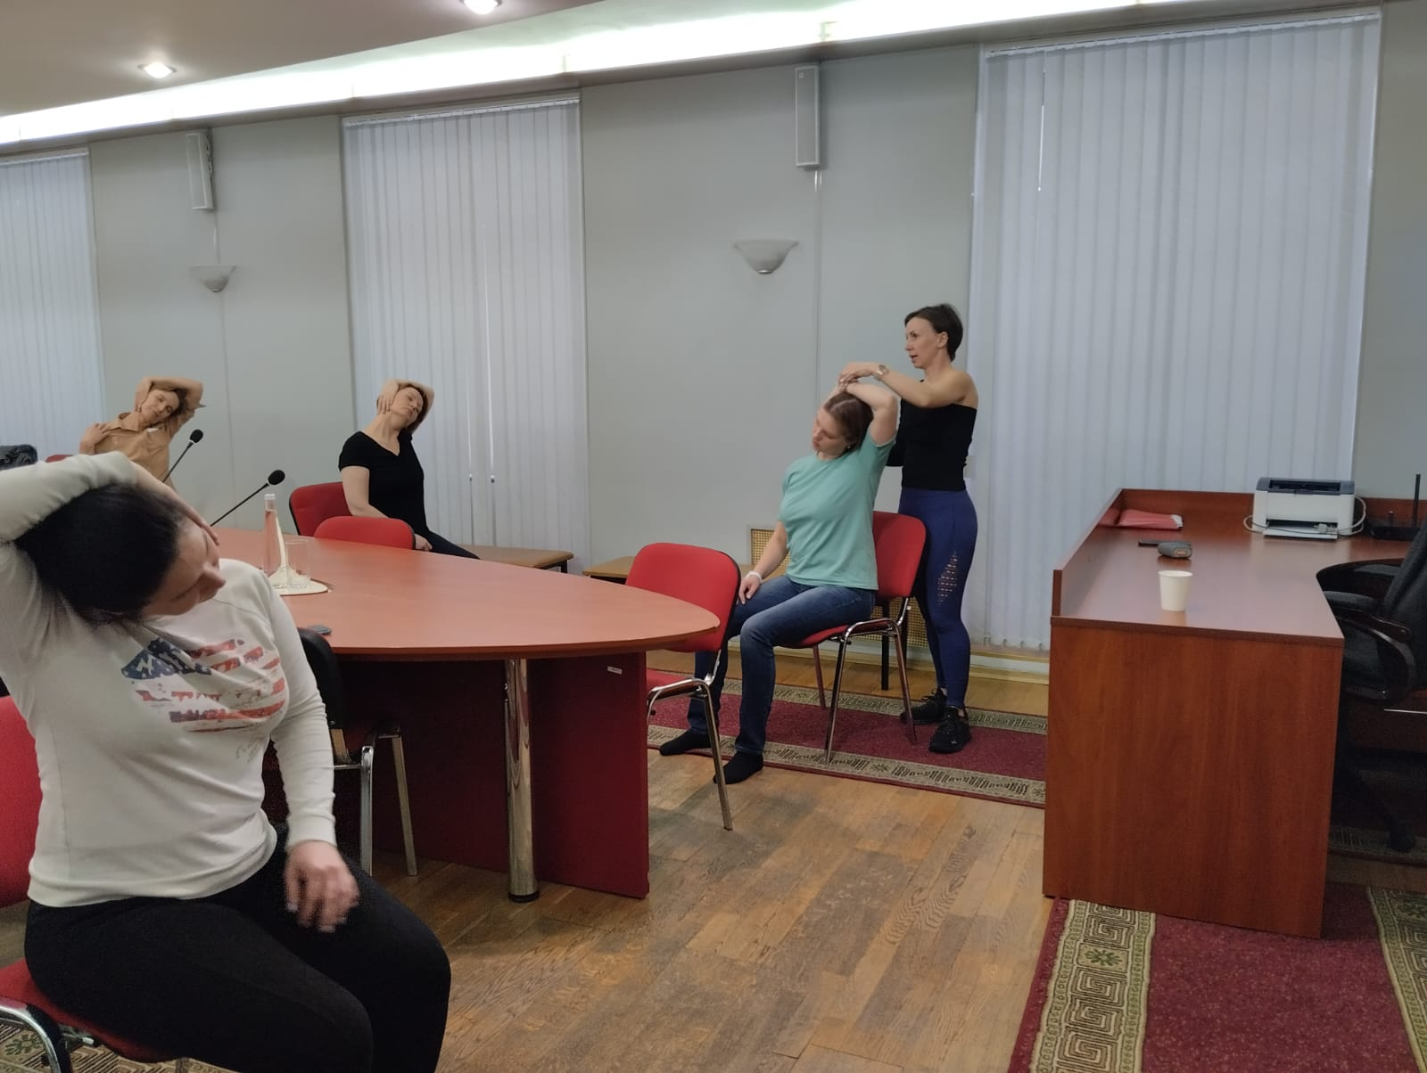
Работа с трудовыми коллективами на рабочем месте, в кабинетах, залах

Slide 20
Спасибо за внимание

